Slide 1





申请入党积极分子考察簿
中科资源党办

Slide 2
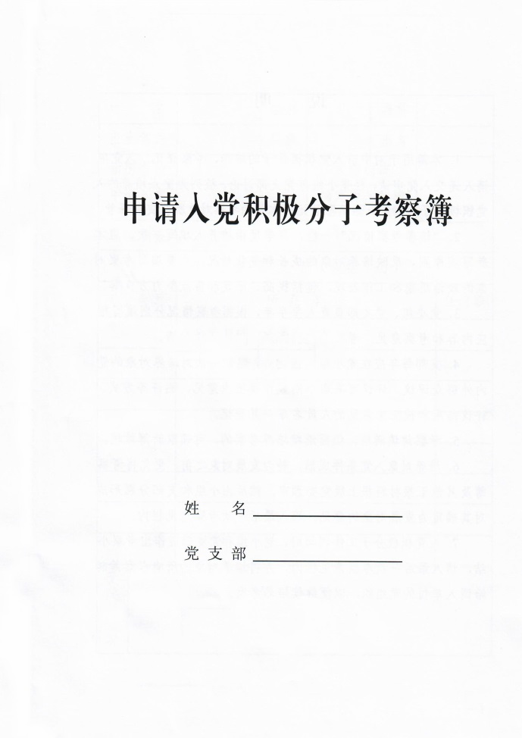
《申请入党积极分子考察簿》用于对申请入党积极分子的培养、考察登记。入党积极分子向党组织提出入党申请，只是向党组织表明自己的政治态度和入党愿望。要衡量入党积极分子是否具备党员条件，不仅要看他向党组织表示的愿望和态度，更重要的是要看他的真实思想和实际行动。要全面及时地了解和掌握入党积极分子的真实思想和实际行动，就要对入党积极分子的表现情况进行定期考察。对入党积极分子进行定期考察是对其声明和行动是否统一的检验。这是保证发展新党员的质量，防止不符合党员条件的人进入党内的重要举措。

Slide 3
填写说明
1、凡被确定为入党积极分子的同志，应填写此薄。
填
写
说
明
2、此薄由党支部保存，由入党介绍人和党支部负责填写。
3、入党积极分子调动工作时，应及时将此薄转移调入单位党组织。
4、要认真、具体、实事求是记载。栏目不够可增加附页。
5、吸收积极分子入党时，党支部应将此薄连同《入党志愿书》一并上报。

Slide 4
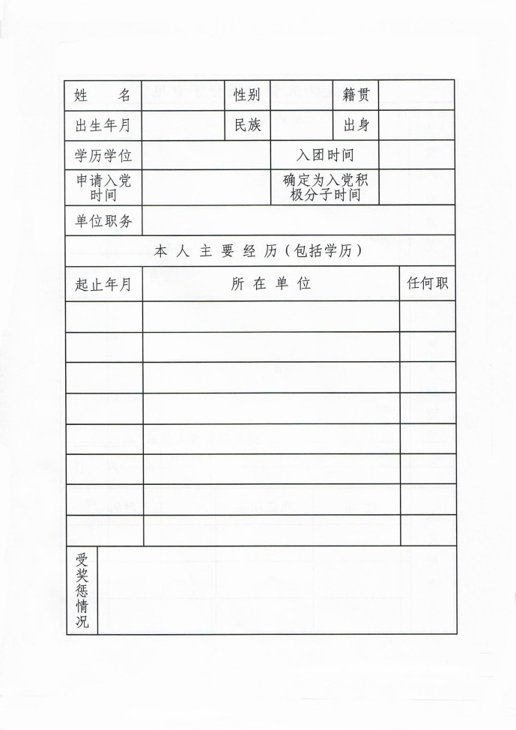
第一页
填写规范
填
写
规
范
1、“姓名”要与封面填写保持一致
2、“家庭出身”应填写本人取得独立经济地位前的家庭成份
3、“本人成份”应填写本人参加工作或入党前的个人社会地位
4、“申请入党时间”写第一次向党提出书面申请的时间
5、 ”确定为培养对象时间”写所在单位党支部确定自己为培养对象时间

Slide 5
第一页
填写规范
填
写
规
范
6、“简历” ：
（1）一般从七周岁或上小学时填起；
（2）根据本人在不同时期、不同地点所从事的职业分段填写；
（3）起止年月前后要相互衔接；
（4）“何地、何部门”要写全称；
（5）“任何职”应写明任何职务，兼职较多者选主要的填写。
7、 “受奖惩情况奖励”：
（1）如实填写。
（2）获奖时间、发奖部门、荣誉全称写完整

Slide 6

第二页
填写规范
填
写
规
范
“确定为积极分子的根据和意见”一栏的填写要在党小组和支委会讨论同意确定为入党积极分子后进行填写
党支部意见
（1）根据入党申请人的要求和党小组考察了解的情况，对入党申请人作出评价。
（2）明确写出党小组是否确定该申请人为培养对象的意见。党小组长签字。
（3）注意两点：一是必须召开党小组会讨论确定申请人为培养对象，而不能以党小组长个人意见代替党小组讨论意见；二是“党小组意见”中必须有“经某某党支部某某党小组某年某月某日讨论，确定某某为入党积极分子培养对象”的规范性表述。
填写的主要内容
1.该同志何时提出入党申请；
2.其表现出来的优点以及该同志自向党组织递交入党申请书以来，对党的认识，在思想、工作、学习方面的进步，现实表现等；
3.存在的不足；
4.在意见的结尾要明确“根据班级的推荐和党小组的研究研究，同意将该同志列为入党积极分子。” 填写时要注意，不能写得过短（如只写“同意xxx同志确定为入党积极分子”）；要求字迹工整，内容符合入党积极分子本人情况，不能千篇一律。
党支部意见
（1）根据党小组的意见，召开支委会，对入党申请人的表现进行讨论，并作出决定。
（2）明确写出党支部是否确定该申请人为培养对象的意见。
（3）注意两点：一是必须召开支委会讨论决定申请人能否确定为培养对象，而不能以党支部书记个人意见代替支委会讨论意见；二是“党支部意见”中必须有“经某某党支部委员会某年某月某日讨论决定，确定某某为入党积极分子培养对象”的规范性表述。组织委员签字。
入党培养人
（1）两个培养人都要填写记录。
（2）按栏目要求填写清楚，不能空项。

Slide 7
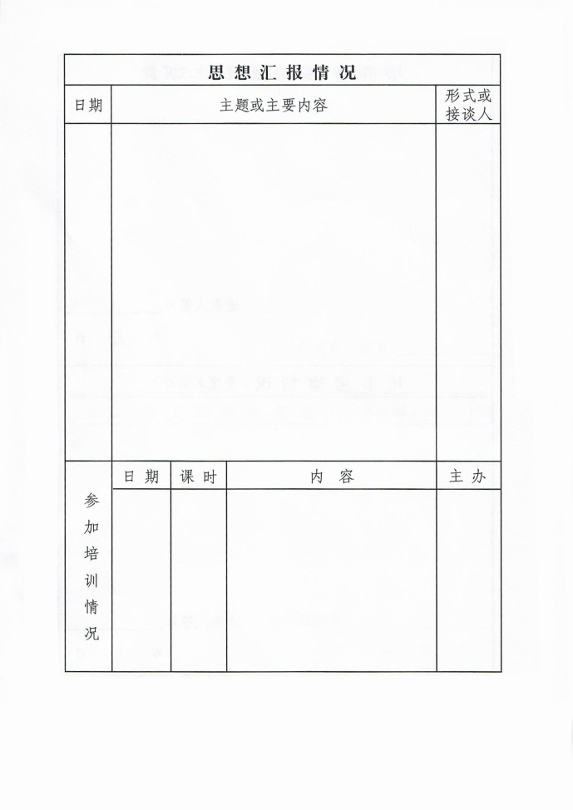
第三页
思想汇报情况
主题或者主要内容：要结合自己的学习、工作和生活
情况，向党组织反映自己的真实思想状况，具体内容
根据每个人的不同情况而定。
形式或接谈人：书面/口头
填
写
规
范
参加培训情况
详细填写：日期、课时、培训简要内容、
主办单位名称

Slide 8
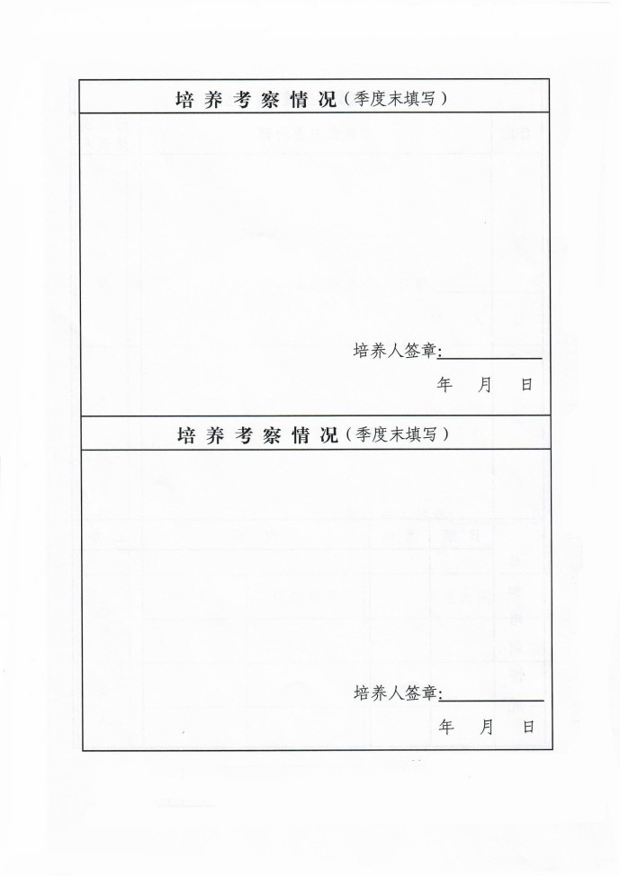
第四、六页
填
写
规
范
1
两名培养人对申请入党人的考察记录按季度分别填写，不能间隔，也不能几个季度一次填写，还不能少于四个季度。
考察记录内容主要是申请入党人的政治品质、思想觉悟、入党动机和工作、学习、作风等方面情况，既要讲成绩，又要讲问题。
2
3
最后一次填写时间与党支部大会讨论决定接收预备党员的时间间隔不能超过一个季度。
4
两名培养人都要在考察记录后签字，时间不能涂改。
Notes:
同样的我将从以下几方面向大家作介绍：一是系统概述，二是该系统面向社会公众的功能，三是面向各级政府部门的功能，四是使用系统时需要注意的事项，五是省网管中心提供的技术支持信息。

Slide 9
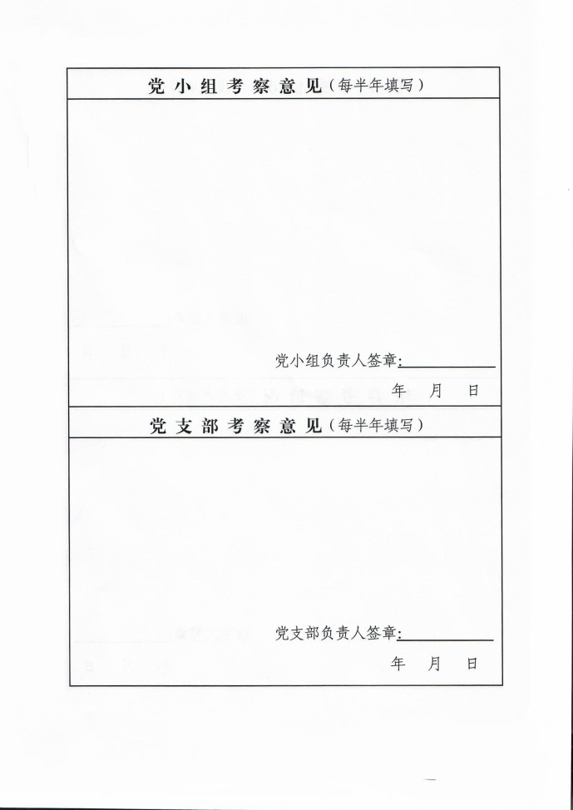
第五、七 页
该同志思想上。。。。。。
工作上。。。。。。
经党小组XX年XX月会议讨论研究，
一致推荐XX同志为发展对象。
党小组考察意见
填
写
规
范
（1）党小组对确定为培养对象以来的情况进行总结评价。
（2）必须召开党小组会讨论，而不能以党小组长个人意见代替党小组意见。
（3）“党小组意见”中要有“经党小组某年某月讨论，确定某某为发展对象”，或“经党小组某年某月讨论，确定某某不能作为发展对象，需要继续培养考察”的规范性表述。
XX同志思想进步，工作学习表现积极，
团结群众乐于助人，
拥护党的基本理论和方针政策，
经党支部委员会讨论研究，
确定 XX同志为发展对象。
党支部考察意见
（1）是支委会通过归纳负责培养人的意见、党小组的意见后，对培养对象作出能否确定为发展对象的意见，而不是党支部书记个人意见。
（2）“党支部意见”中要有“经支部研究，确定某某为发展对象”，或“经支部研究，确定某某不作发展对象，继续培养考察”的规范性表述。
Notes:
同样的我将从以下几方面向大家作介绍：一是系统概述，二是该系统面向社会公众的功能，三是面向各级政府部门的功能，四是使用系统时需要注意的事项，五是省网管中心提供的技术支持信息。

Slide 10
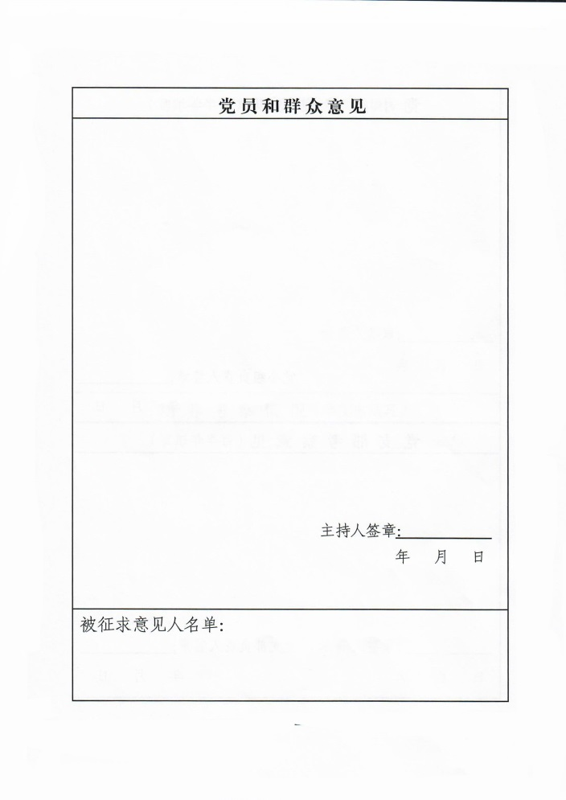
第八页
党内群众意见：XX同志政治上。。。。。。
思想上。。。。。。
工作上。。。。。。不足之处。。。。。。
填
写
规
范
党员和群众意见
该栏主要填写党内和党外群众意见，主要从政治、思想、工作、生活等方面评价。
要求评价客观、真实。
最后附上被征求意见人名单
党外群众意见：XX同志热情大方、积极上进。
生活上。。。。。。工作上。。。。。。
不足之处。。。。。。

Slide 11
仅供参考 谢谢大家

